Slide 1
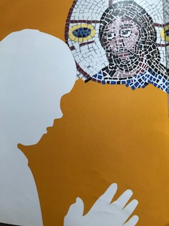
CERCO IL TUO VOLTO
Spunti di lavoro nel percorso di insegnamento
L'obiettivo che intendiamo prefiggerci è di portare gli alunni alla consapevolezza che il cuore di ogni uomo è fatto per desiderare e accompagnarli in un percorso che li conduca a scoprire la Fonte di questo desiderio.

Slide 2

CLASSE PRIMA
CHI SONO IO?
IL RAPPORTO CON DIO
CONDIZIONE ORIGINALE
DI OGNI UOMO

Slide 3
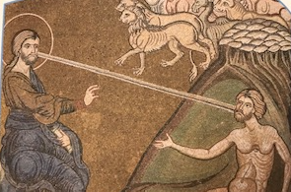
Creati a sua immagine
L’immagine trinitaria all’origine della persona.
La pienezza di bene nella relazione umana e nella realtà donata.
A SUA
IMMAGINE…
DIO

Slide 4
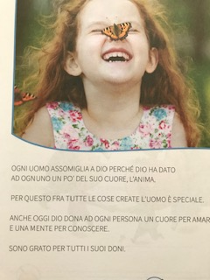
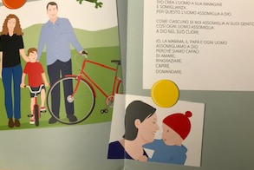
…E SOMIGLINZA

Slide 5
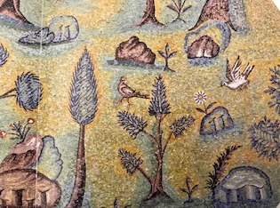
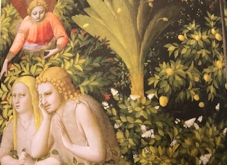
IL PARADISO: VIVERE IN COMPAGNIA DI DIO e IN PACE CON TUTTO
ADAMO DISOBBEDISCE: CHE PECCATO!

Slide 6
Siamo fatti così: questa immagine e somiglianza noi la portiamo, ogni uomo la porta dentro di sé, è un elemento costitutivo del nostro essere.

Slide 7
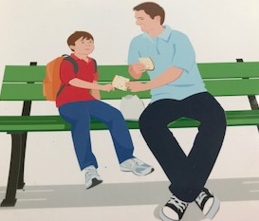
CLASSE SECONDA
LA PREGHIERA
IN RAPPORTO CON DIO PADRE:
LODE,
RINGRAZIAMENTO,
DOMANDA,
PERDONO

Slide 8
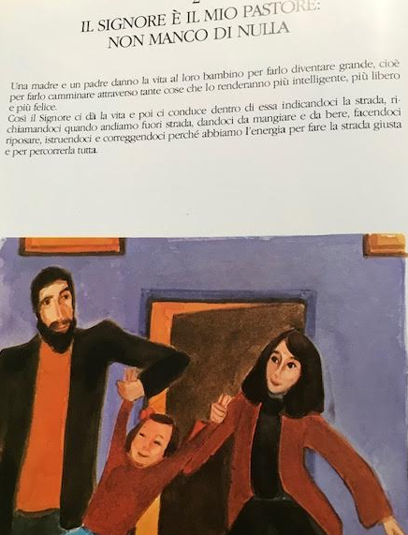
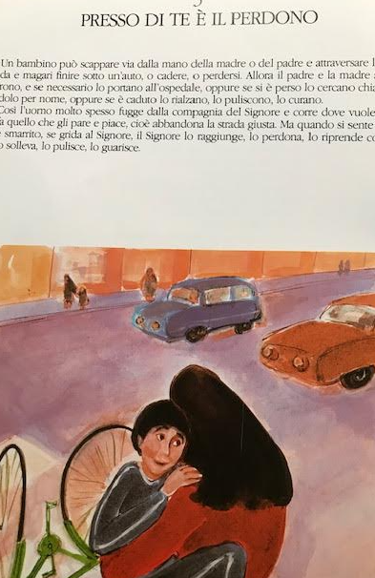
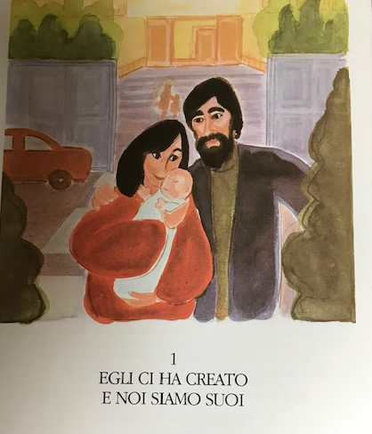
I SALMI
Come un figlio al padre

Slide 9
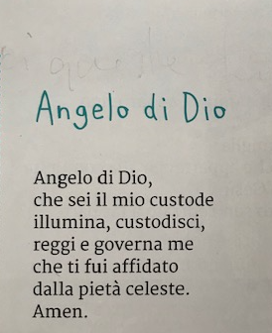
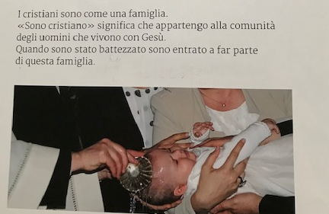
LE PRIME PREGHIERE

Slide 10
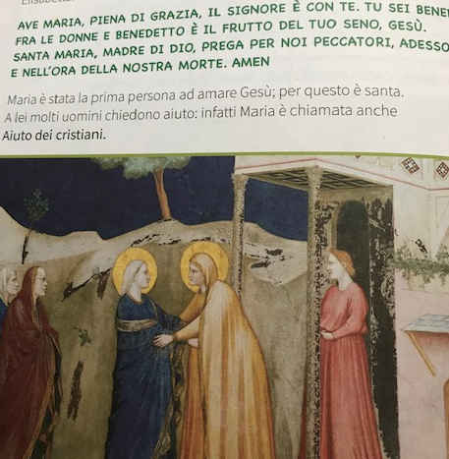
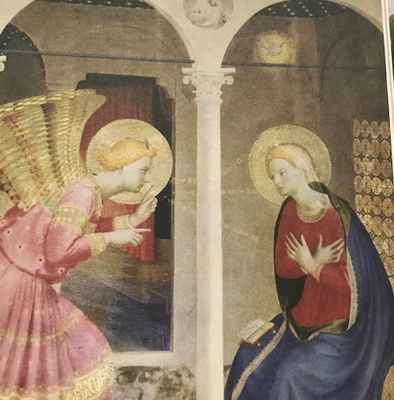
L’ ATTESA
Ave, o Maria!
Benedetta tu, fra le donne

Slide 11
La preghiera è una domanda di relazione continua e amorevole, come quella con il papà e la mamma

Slide 12
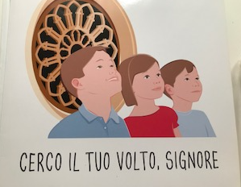
CLASSE TERZA
LA STORIA DELLA SALVEZZA: L’UOMO CERCA DIO; DIO CERCA L’UOMO

Slide 13
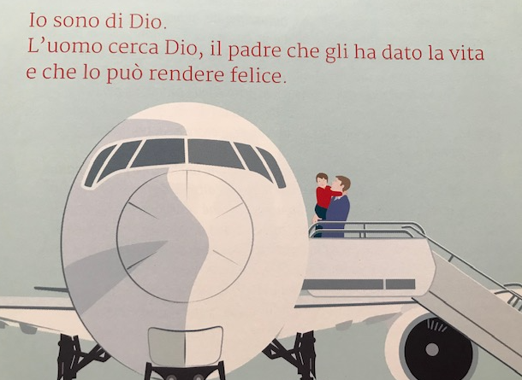
Perchè lo cerchiamo e ci cerca?
Come un bambino che si è perso
Una storiella per capire
Il Signore ci «primerea», ci anticipa, ci sta aspettando.
Papa Francesco

Slide 14
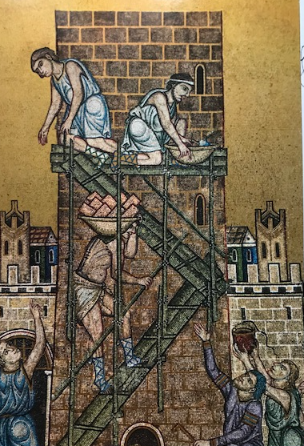
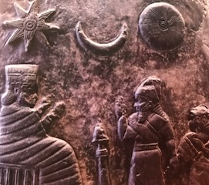
IL TENTATIVO DELL’UOMO
LA RICERCA DEL DIVINO

Slide 15
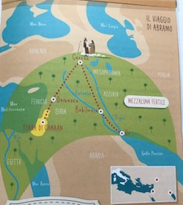
L’iniziativa di Dio
Una storia nella storia:
Dove? Quando?

Slide 16
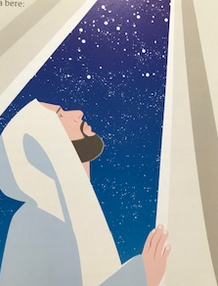
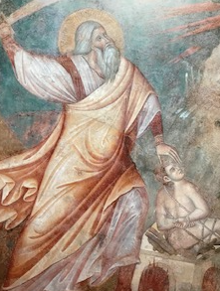
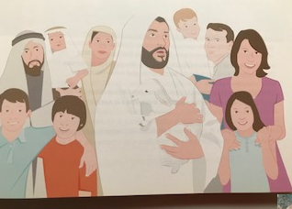
ABRAMO padre della fede

Slide 17
L’uomo cerca Dio e Dio cerca l’uomo

Slide 18
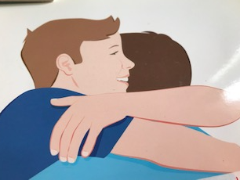
CLASSE QUARTA
INCONTRARE GESU’:
UN INCONTRO STRAORDINARIO
E DECISIVO

Slide 19
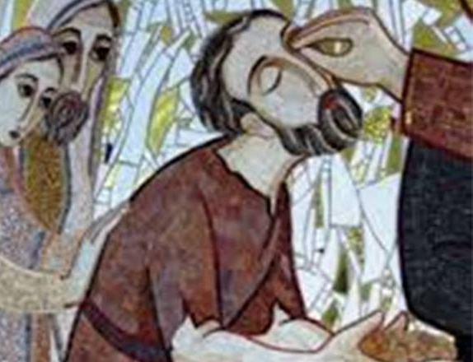
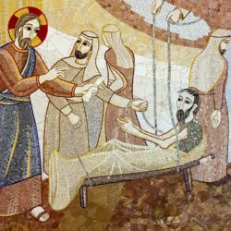
Il miracolo della salute

Slide 20
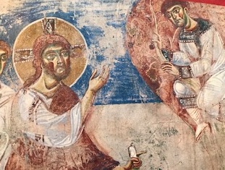
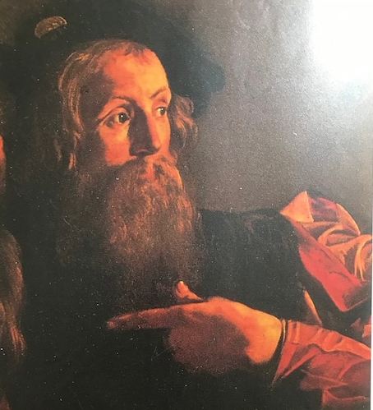
L’esperienza di un bene presente che cambia il cuore

Slide 21
Gesù: Colui che corrisponde al nostro cuore

Slide 22
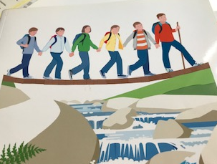
CLASSE QUINTA
LA CHIESA:
UNA COMPAGNIA
PER SEMPRE
E PER TUTTI

Slide 23
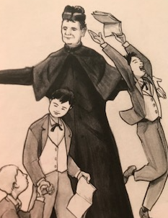
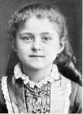
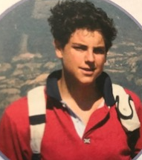
La vita dei santi: la pienezza e la gioia del cuore

Slide 24
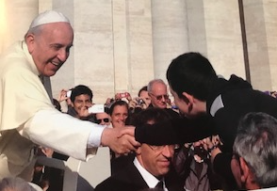
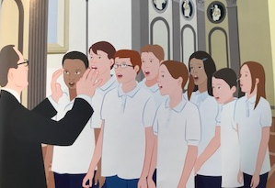
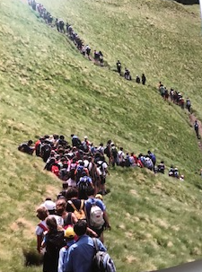
Incontrare testimoni, incontrare l’esperienza viva della Chiesa

Slide 25
La compagnia della Chiesa: l’esperienza del rapporto con Dio oggi.
Un rapporto personale e comunitario.

